Slide 1
CONJUNTOS
ESTRUCTURAS DE DATOS

Slide 2
CONCEPTOS
Conjunto
  Colección de miembros
  Cada miembro puede ser un conjunto o
  Un elemento primitivo(átomo)
  Todos los miembros son distintos
Átomos
  Enteros, caracteres o cadenas
  En un conjunto S, los átomos son del mismo tipo
  Ordenados linealmente por una relación “<“
    Para cualquier a y b en S, o a<b o a==b o a>b es verdadero
    Para todo a, b y c en S, si a <b y b< c; a<c
A
1
7
8
9

Slide 3
NOTACION DE CONJUNTOS
Encerrando sus miembros en llaves
  Ejemplo: {1,4}
  Recuerde que {1,4} es lo mismo que {4,1}
O de la forma {x | proporción sobre x}
  Ejemplo: {x | 7 ≤ x < 30} o
  {x | para algún entero y, x = y2}

Slide 4
PERTENENCIA ∈
Relación fundamental en la teoría de conjuntos
Dado un conjunto A
  x ∈ A indica que x es miembro de A
  x ∉ A indica que x no es miembro de A
Un conjunto sin miembros
  Es un conjunto vacío, se denota ∅
  x ∈ ∅ es falso para todo x

Slide 5
SUBCONJUNTO ⊆
Un conjunto A esta incluido en uno B
  Si todo miembro de A es miembro de B
  A ⊆ B o B ⊇ A
  A es un subconjunto de B o
  B es un supra conjunto de A
Ejemplo:
  {1,2} ⊆ {1,2,3}
Todo conjunto esta incluido en si mismo
El conjunto vacío esta incluido en todo conjunto

Slide 6
OPERACIONES ELEMENTALES
Si A y B son conjuntos
A ∪ B es la unión de A y B
  Conjunto de elementos que son miembros de A, de B o de ambos
A ∩ B es la intersección de A y B
  Conjunto de elementos que pertenecen tanto a A como a B
A − B es la diferencia
  Conjunto de elementos de A que no pertenecen a B
Ejemplo:
  A = {a, b, c} y B = {b, d}
  A ∪ B = {a, b, c, d}; A ∩ B = {b} y A − B = {a, c}

Slide 7
OPERACIONES DEL TDA CONJUNTO
Básicas
  public Set union(Set B)
  public Set intersection(Set B)
  public Set Diferencia(Set B)
Generales
  public boolean contains(E x)
    Determina si el elemento x se encuentra en el conjunto A
  public boolean isEmpty()
    Convierte al conjunto A en un conjunto vacío

Slide 8
MAS OPERACIONES GENERALES
public boolean add(E elemento);
Añade el elemento x al conjunto A
public boolean remove(E elemento);
Remueve el elemento x del conjunto A
public void assign(Set B)
  Copia los elementos del conjunto B en el conjunto A
public E min(), public E max( )
  Retornan el valor mínimo y máximo del conjunto A
public boolean equals(Set B)
  Determina si los conjuntos A y B tienen los mismos elementos

Slide 9
REPRESENTACIONES
Hay varias formas de representar un conjunto
Implementaciones básicas
  Usando vectores de bits
  Usando listas ordenadas
Tablas de Dispersión

Slide 10
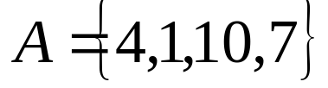
VECTORES DE BITS
Si el conjunto que se va a manejar
  Es subconjunto del conjunto de enteros positivos,
  Puede usarse vectores de bits
Un vector de bits es un arreglo booleano
  Si el elemento de posición i almacena
    1: i es miembro del conjunto
    0: i no es miembro del conjunto
0
0
0
0
0
0
0
0
0
0
0
1
1
1
1
0
1
2
3
4
5
6
7
8
9
10

Slide 11
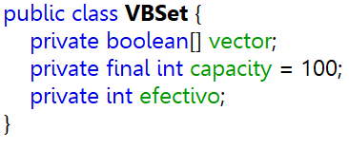
DECLARACION DEL TDA
Se necesita
  Un vector de bits
  Un tamaño máximo
  Un efectivo

Slide 12
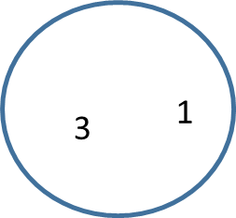
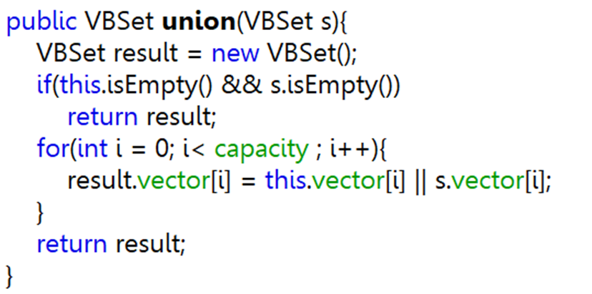
OPERACIÓN: UNION
this
s
this.vector
0
1
0
1
0
1
2
3
2
or
or
or
or
s.vector
0
1
1
0
0
1
2
3
0
1
1
1
result.vector
0
1
2
3

Slide 13

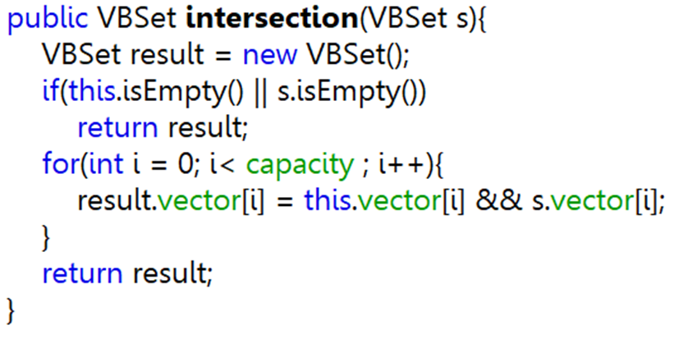
OPERACIÓN: INTERCEPTION
this
s
this.vector
0
1
0
1
0
1
2
3
2
and
and
and
and
s.vector
0
1
1
0
0
1
2
3
0
1
0
0
result.vector
0
1
2
3

Slide 14
CON LISTAS ORDENADAS
También se los puede representar con listas
  No hay desperdicio de espacio
  No es solo para conjuntos de enteros
  Representa cualquier tipo de conjunto
Listas Ordenadas
  Esto ayuda a la eficiencia de la implementación
  Si queremos saber si x es miembro del conjunto
    No tenemos que revisar toda la lista
    Solo hasta encontrar un elemento >= x

Slide 15
INTERSECCION: APROVECHAR EL ORDEN
Si X_{A} o X_{B} llegan a NULL, termina la revisión
A ∩ B. Ejemplo:
  A = {25,5,8,2,31} y
  B = {24,5,25,19}
x_{A}
x_{A}
x_{A}
x_{A}
x_{A}
header
last
A
Comenzamos un elemento de A(x_{A})
2
5
8
25
31
x_{B}
x_{B}
x_{B}
x_{B}
Comparamos uno a uno con los elementos de B(x_{B})
x_{B}
header
last
Si x_{A} es menor que x_{B},
  x_{A} ya no puede estar en B
  Pasamos a otro x_{A}
B
5
19
24
25
C
5
25
Si x_{A} es mayor a x_{B},
  x_{A} aun puede estar en B
  Probamos con otro X_{B}
Si x_{A} es igual a x_{B},
  Añadir x_{A} al nuevo conjunto
  Pasamos a otro x_{A} y otro X_{B}

Slide 16
EJERCICIO EN CLASE
Implemente las operaciones
  Intersección y Diferencia usando listas enlazadas
Recuerde: Puede aprovechar el orden!

Slide 17
TDA DICCIONARIO O MAPAS
Un conjunto puede estar limitado
  Y no necesitar operaciones como Intersección y Unión
Típicamente se necesita
  Añadir elemento a un Conjunto: add / put
  Consultar si un elemento existe: contains
  Eliminar elementos de un Conjunto: remove
Así, limitado, el conjunto es un Diccionario

Slide 18
POSIBLES REPRESENTACIONES
Vectores de Bits
  El tiempo de las operaciones es constante
  Limitado en el dominio de sus elementos
Listas enlazadas(ordenadas)
  El tiempo de las operaciones
    Depende el número de elementos. O(N)
  Elementos pueden ser de cualquier tipo
Dispersión o Hashing
  En el mejor de los casos
    Tiempo constante por operación
  En el peor de los casos
    Tiempo proporcional al tamaño del conjunto(N)
  Conjuntos pueden ser de cualquier tipo

Slide 19
DISPERSION O HASHING
h(1) = 4
h(8) = 0
h(2) = 2
h(6) = 1
Dado una tabla de B filas,
  Cada fila se llama: Cubeta
Queremos distribuir los elementos en las cubetas
  Se usara una función de dispersión
  Con la clave del elemento,
    La función calculara a que cubeta deberá ir dicho elemento
A = {4,6,2,8,1}
h(4) = 5
0
8
1
6
2
2
B
3
4
1
5
4
6

Slide 20
FUNCION DE DISPERSION
También: Función de conversión o Hash: h(x)
Transforma una clave en índice
  La clave puede ser un Sting o un entero
¿Dos claves pueden tener el mismo índice?
  Si, este caso se conoce como colisión
  Para estos casos hay dos estrategias de colisión
La función hash debe
  Distribuir claves uniformemente(pocas colisiones)
  Generar un índice entre 0 y B-1
  Tener un algoritmo sencillo

Slide 21
POSIBLES H(x)
Aritmética modular
  El índice se obtiene: clave%B
  Conviene que n cubetas sea primo
Mitad del cuadrado
  Elevar al cuadrado la clave
  Tomar los dígitos de una determinada posición
  El numero de dígitos depende del rango del índice
  Ejemplo:
    si B: 100 y clave = 256,
    Tomaremos 2 dígitos de pos: 1 y 2 (desde derecha)
    índice: 256² = 65536 = Tomamos 63

Slide 22
POSIBLES H(x)
Truncamiento
  Tomar directamente d dígitos de la clave
  En posiciones fijas
  Ejemplo:
    B = 1000, tomar siempre 1, 2, 5
    clave = 72588495, índice = 598
Plegamiento
  Consiste en dividir la clave en trozos
  Luego aplicarles alguna operación
  Ejemplo: “DAVID”
    Sumar los códigos ASCII
    Tomar el residuo para B, y ese es el índice

Slide 23
TRATAMIENTO DE COLISIONES
Hashing Abierto
  Cada cubeta almacena un conjunto de elementos
Hashing Cerrado
  Cada elemento va en una cubeta
  Si ha colisión se aplica redispersión
    Aplicar otra función hash de reserva
  Y se intenta de nuevo

Slide 24
HASHING ABIERTO
h(1) = 1
h(8) = 1
h(2) = 2
h(6) = 5
Supongamos que
  Hay colisión entre d1,d2,..dn, es decir
  H(d1) = H(d2) = H(dn)
Todas estos elementos
  Se asignan a la misma cubeta
  Son parte de la lista de elementos de dicha cubeta
La cubeta no tiene limites de almacenamiento
A = {4,6,2,8,1}
h(4) = 2
0
1
8
, 1
2
4
, 2
B
3
4
5
6
6

Slide 25
DECLARACION
Cada Cubeta tiene una lista
  De elementos asociados a la misma
La tabla es un arreglo de cubetas
0
5
19
24
1
2
B
3
1
8
4
6
5
6
25
7
9

Slide 26
HASHING CERRADO
h(1) = 1
h(8) = 1
h(2) = 2
h(6) = 5
Una cubeta para un elemento
Si se da una colisión
  Se aplica otra función hash, h_{i}(x)
  Donde i, es el numero de colisión para el elemento x
  Se intenta de nuevo(redispersión)
Si hay elementos en todas las cubetas
  La tabla esta llena
  No se puede insertar el elemento
A = {4,6,2,8,1}
h(4) = 2
0
h₃(1) =4
1
8
h₂(1) =3
2
4
B
h₁(1) =2
3
2
h₁(2) =3
4
1
5
6
6

Slide 27
POSIBLES H_{i}(X)
Rehash Lineal
  h_{i}(x) = (h(x) + i) % B
  Agrupa cubetas llenas en grandes bloques consecutivos
Rehash Cuadrático
  hi(x) = (h(x) + i²) % B

Slide 28
REDISPERSION
Rehash Aleatorio
  h_{i}(x) = (h(x) + k_{i}(x)) % B
  Se usa una k distinta para cada colisión
  k₁, k₂, k_{B –1} es una permutación aleatoria de los enteros del 1 a B-1
Hash con Doble Función
  h_{i}(x) = (h(x) + i*h’(x)) % B
  h’(x) es otra función

Slide 29
EJEMPLO
Redispersar: h1(d) = h(d) + 1
0
b
1
Suponga que B = 8 y que
Elementos a, b, c, d, e tienen
  h(a) = 3, h(b) = 0, h(c) = 4, h(d) = 3, h(e) = 3
Insertemos con redispersión lineal
2
B=8
3
a
4
c
5
6
7
Busquemos los elementos
  f, b, d
Eliminar a, y
Busquemos otra vez d
Insertar: a, cubeta = 3
Insertar: b, cubeta = 0
Insertar: c, cubeta = 4
Insertar: d, cubeta = 3

Slide 30
BUSQUEDA Y ELIMINACION
Para buscar un elemento X en la tabla
  Vamos a la cubeta indicada por h(x)
  Si esta ocupado por otro elemento, REDISPERSAR
  Si ahí esta el elemento buscado: BINGO!!
  Si la cubeta esta vacía
    Elemento NO ESTA en la tabla
Una cubeta puede estar desocupada porque
  Nunca hubo nada ahí
    Es una cubeta vacía, FIN DE BUSQUEDA
  O, lo que estaba ahí fue eliminado
    Lo que estamos buscando puede estar en otra cubeta

Slide 31
ESTRATEGIA PARA ELIMINAR
Cada cubeta debe ser marcada
  Vacía, Eliminada o Llena
Al Insertar:
  Solo en una cubeta: Vacía o Eliminada
Búsqueda de elemento X:
  Si Cubeta Llena
    Por otro elemento: REDISPERSAR
    Por el mismo elemento: ÉXITO, TERMINAR
  Si Cubeta Vacía
    NO SE ENCONTRO, TERMINAR
  Si Cubeta Eliminada
    REDISPERSAR

Slide 32
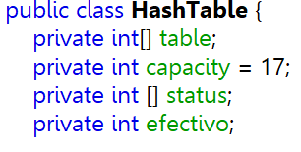
DECLARACION
En la Hash Table tendremos:
Un arreglo que será la table.
Status donde se indique si se encuentra:
  Vacía (0)
  Ocupada (1)
  Eliminada (2)

Slide 33
OPERACIONES add / remove
table
status
table.add(1)
hash(1) -> 1
0
0
1
0
1
1
1
2
ocupado
36
table.add(18)
hash(18) -> 1
2
18
0
1
rehash(18, 1) -> 2
B=17
3
0
…
0
table.remove(1)
hash(1) -> 1
14
0
15
0
table.add(36)
hash(1) -> 1
16
0

Slide 34
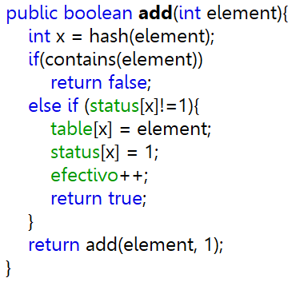
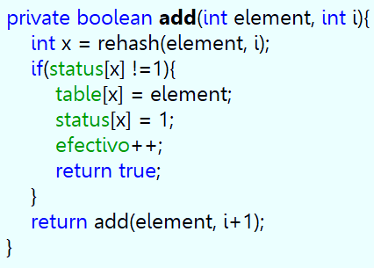
OPERACIÓN ADD

Slide 35

SET: JAVA
JAVA tiene una interface Set, y algunas las clases que lo implementan usan Hashing.
hashCode() forma en la que ordena los elementos.
Set
Emplea
Las funciones
equals() forma en la que sabe cuando un elemento ya pertenece al conjunto.
Implements
TreeSet
LinkedHashSet
HashSet

Slide 36
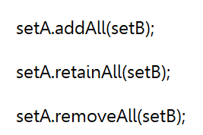
OPERACIONES
Los nombres de las operaciones son diferentes.
Pero su función es la misma.
Operaciones
Clase HashSet
Unión
Intersección
Diferencia

Slide 37
El TDA CORRESPONDENCIA
Busca representar una correspondencia
  Entre los elementos de un dominio y
  Un contradominio
  Conjunto de pares ordenados (d, c)
    d es un elemento del dominio
    c es un elemento de contradominio
    Los pares no coinciden en la primera componente
  Ejemplo
    Nombre de Estudiante, nota
Operaciones
  public void vaciar()
  public void asignar(Info D, Info C)
    Permite definir T(D) como C
  public boolean calcular(Info D, Info C)
    Retorna TRUE si existe un T(D), Falso si no.

Slide 38
CON HASHING ABIERTO
Cada cubeta representa dominio
La lista en las cubetas
  Almacena una celda con dominio y contradominio
Para la dispersión
  Se usa el dominio como clave

Slide 39

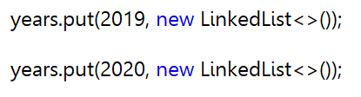
MAP: JAVA
Estructura de datos que almacena pares “clave/valor”.
Por cada clave hay un solo valor.
En otros lenguajes se los conoce como diccionarios.
Map
Implements
TreeMap
HashMap
key
value
key
value
2019
{}
2020
{}

Slide 40
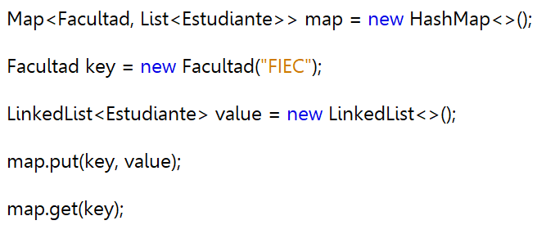
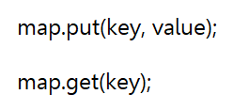
EJEMPLO
Imaginemos que tengamos una lista de estudiantes por cada Facultad dentro de la universidad. Esto se puede acceder más rápido usando un mapa.
Entonces tendremos una key
Y un value
Agregamos un par usando put
Y obtenemos un value usando la key

Slide 41
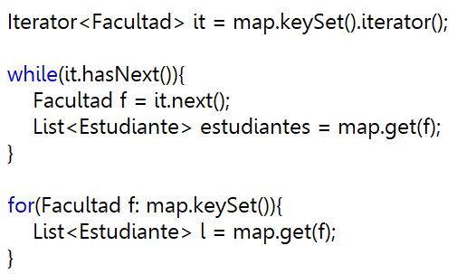
RECORRER MAPAS
Para recorrer los mapas hay dos opciones:
1. Usando Iteradores en el keySet
También se puede usar el forEach

Slide 42
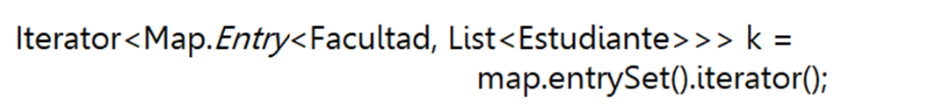
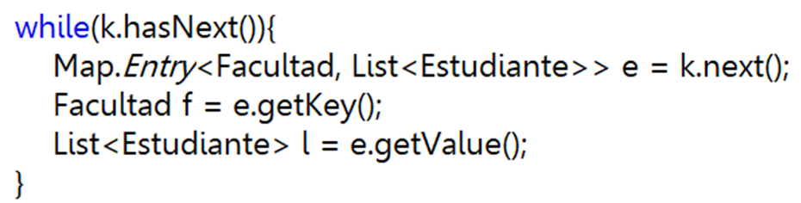
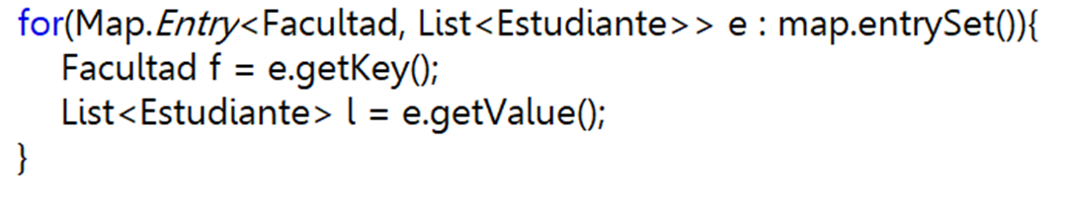
RECORRER MAPAS
Para recorrer los mapas hay dos opciones:
2. Usando Iteradores usando Entry: inner class de Map
También se puede usar el forEach

